Slide 1
Муниципальное образовательное учреждение Средняя общеобразовательная школа№12 Тракторозаводского района г.Волгограда
Творческо - информационный проект
« Волгоград – это мой город »
Разработала:
Учитель начальных классов
МОУ СОШ №12
Плотникова Оксана Сергеевна
Волгоград 2013 г.

Slide 2
Вид проекта: творческо-информационный Продолжительность: долгосрочный (2013г-2016г.) Участники проекта: обучающиеся 2«б» класса, родители обучающихся, классный руководитель. Место проведения: МОУ СОШ №12 г.Волгограда
Общая характеристика проекта:
Проект состоит из 3-х этапов:
1 этап подгото­вительный. Обоснование актуальности темы, мотивация её выбора. Формулирование задач и цели проекта. Подбор методической, справочной, энциклопедической и художественной литературы по тематике проекта. Подбор необходимого оборудования и пособий для практического обогащения проекта.
2 этап практический. Реализация через разные видами совместной и самостоятельной деятельности детей по тематическим занятиям.
3 этап подведение итогов: обмен мнениями между классным руководителем, детьми и родителями. Анализ деятельности по реализации проекта. Презентация результатов деятельности (фото- и видеоотчет)

Slide 3
Актуальность проекта «Волгоград – это мой город»
Наше время – это эпоха крайних противоречий. С одной стороны, во многих областях человечество достигло поистине фантастических успехов, с другой стороны – всё это привело наше общество к серьёзным проблемам. Одна из таких – разложение нравственных устоев человека.
Особенно трудно подрастающему поколению. Среди подростков чаще и в крайних формах стали проявляться жестокость, агрессивность, увеличивается число несовершеннолетних преступников, недооценивается необходимость сохранения и развития культурного, исторического, художественного наследия, передача опыта старшего поколения в процессе сотрудничества, отвергаются нравственные ценности, такие как патриотизм, любовь к Родине, честность.
И если мы хотим, чтобы наши дети полюбили свою страну, свой город, нам нужно показать их с привлекательной стороны, показать значимость города в судьбе страны.

Slide 4
Цель проекта: дать новые знания об истории города, связать их с историей России; формировать понятие Родины как места, где чело­век родился(город) и страны, где он живёт, чтобы вызвать у детей чувства восхи­щения своей родиной, гордости и любви.
Задачи:
воспитывать любовь к родному городу, представления о достопримечательно­стях города;
воспитывать чувства гордости за город в котором живём;
воспитывать уважение и благодарность ветеранам города;
воспитывать уважение и благодарность к людям, работающим на предприя­тиях города;
познакомить детей с историей возникновения родного города, с героями города; исторической значимостью города в судьбе страны;
закрепить знания о знакомых улицах;
воспитывать умение видеть красоту родного города, радоваться ей;
формировать общее представление об основных архитектурных сооружени­ях, памятниках, определяющих облик города;
учить ориентироваться по карте-схеме города;
воспитывать чувство гордости за принадлежность к своему народу, добро­желательное отношение к людям другой национальности.

Slide 5
Виды работ: - Сбор информации; - Подбор материала; - Отбор художественной литературы, исторического материала; - Совместная и самостоятельная деятельность; - Создание в классе уголка и папки «Волгоград – это мой город»; - Коллекция фотографий города

Slide 6
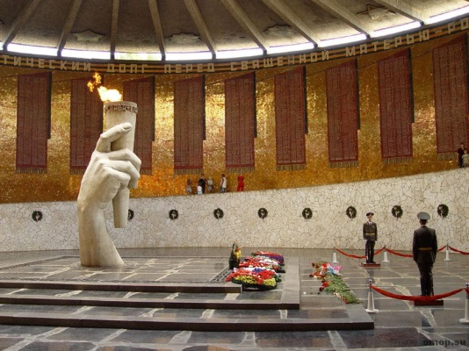
Формы взаимодействия с детьми:
Формы взаимодействия с родителями:
консультации по проблемам патриотического воспитания детей;
сотворчество детей и родителей.
непосредственная образовательная деятельность;
совместная деятельность детей и педагогов;
экскурсии;
чтение художественной литературы;
беседы, ситуативные разговоры;
слушание музыки;
игры (дидактические, ролевые, хороводные, подвижные и коммуникативные)
презентации

Slide 7
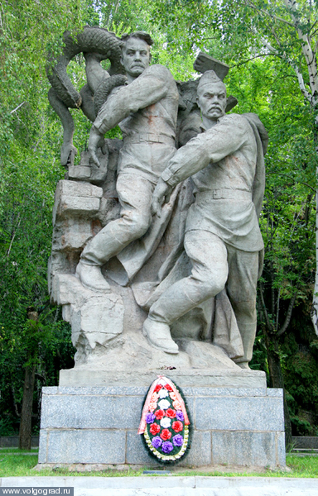
План реализации проекта:
1 этап подгото­вительный.
Обоснование актуальности темы, мотивация её выбора.
Формулирование задач и цели проекта.
Подбор методической, справочной, энциклопедической и художественной литературы по тематике проекта.
Подбор необходимого оборудования и пособий для практического обогащения проекта.

Slide 8
2 этап практический. Реализация через разные видами совместной и самостоятельной деятельности детей по тематическим занятиям.
«Царицын – Сталинград - Волгоград»;
«Моя Родина – Россия, моя Родина –Волгоград!»;
«Улицы, по которым мы ходим»;
встреча с ветеранами;
Праздник города.;
Выставка рисунков на темы: « Нарисую свой герб Волгограда», «Мое любимое место в городе», «Волгоград – город герой»;
«Памятники защитникам Отечества» (были уточнены знания детей о досто­примечательностях родного города);
«Люби и знай свой город» (дети познакомились с историей своего города, его гербом);
«Улицы нашего города» (дошкольники познакомились с названиями улиц известных поэтов, полководцев);
Сочинение «Мой Волгоград»;
Выставка фотографий « Ветеран живет рядом!» (совместно с родителями);
Оформление дидактических игр по краеведению: “Узнай, где я нахожусь?», «Собери картинку», «Бабушкин сундучок», «Карта моего города», Город будущего», «Мой край родной», «Я - фотограф», «Вот моя улица, вот мой дом родной»;
Оформление папки на тему «Волгоград – это мой город»;
выставка детских рисунков и поделок на тему: «Мой город», «Дом, в котором я живу», «Улицы нашего города»;
Разучивание стихов и песен о Волгограде;
Экскурсии и фотоэкскурсии по городу;
Экскурсии в музеи, галереи, выставочные залы (Волгоградский мемориально-исторический музей, Волгоградский музей изобразительных искусств, Волгоградский областной краеведческий музей, Государственный музей-панорама "Сталинградская битва", Мамаев Курган)

Slide 9
3 этап (подведение итогов):
обмен мнениями между классным руководителем, детьми и родителями.
Анализ деятельности по реализации проекта;
Презентация результатов деятельности (фото- и видеоотчет)

Slide 10
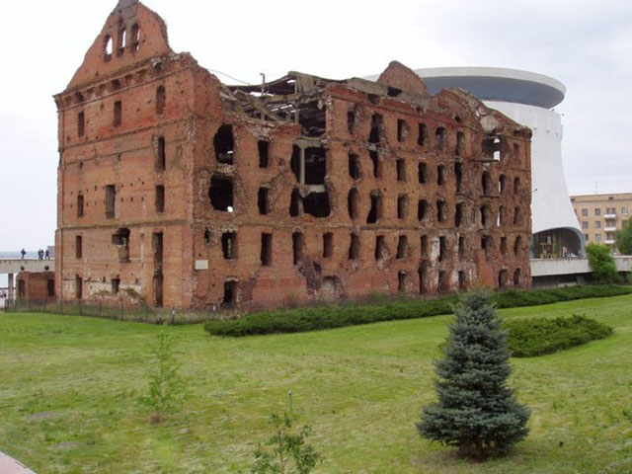
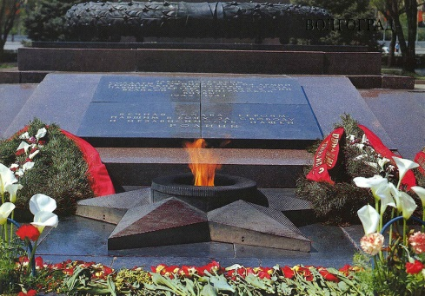
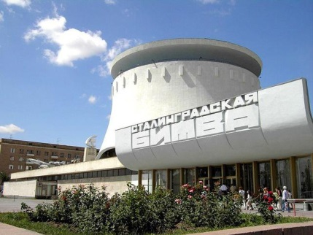
Ожидаемый результат
Увеличение доли обучающихся с высоким уровнем знаний о родном городе, крае. . При этом учитывается активное участие детей в различных видах деятельности (активное участие детей в выставках, конкурсах, спортивно-патриотических мероприятиях, дискуссиях);
Увеличение доли родителей, удовлетворенных уровнем образовательных услуг;
Проявление внимания и уважения к ветеранам, пожилым людям, оказание посильной помощи.

Slide 11
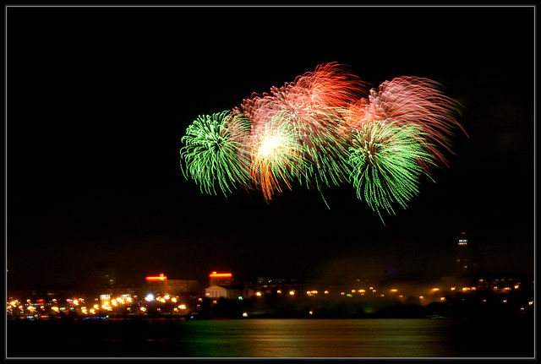
Спасибо за внимание!

